Slide 1
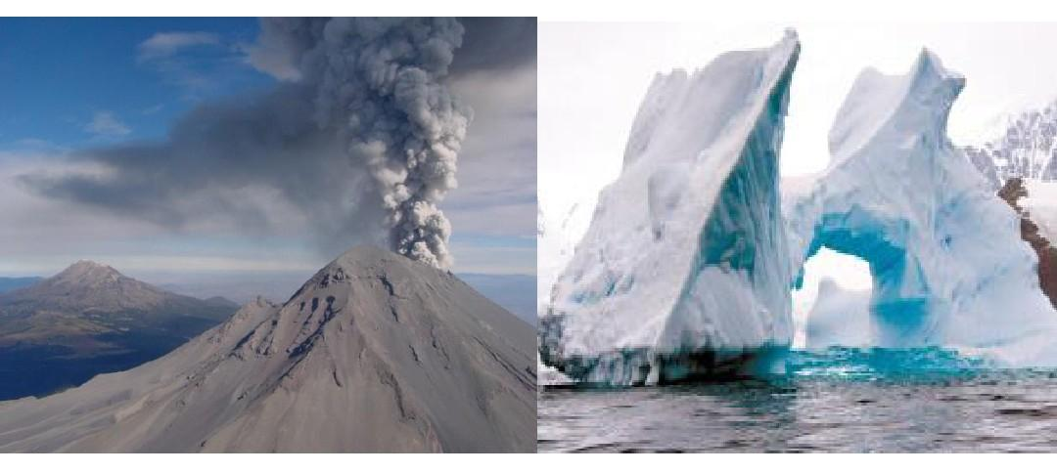
第 2 节 内 能

Slide 2
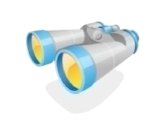
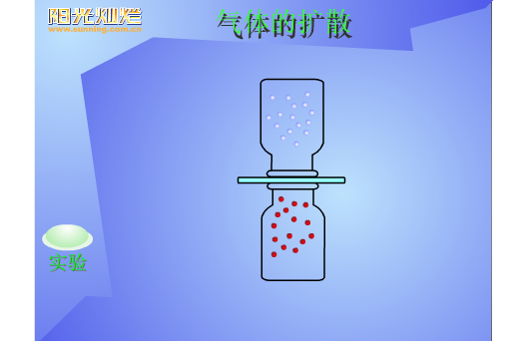

Slide 3
（1）什么叫内能？内能的单位是什么？
构成物体的所有分子，其热运动的动能与分子势能的总和叫内能。内能的单位焦耳（J）
（2）什么物体具有内能？
一切物体都具有内能
（3）物体内能的大小你认为跟哪些因素有关？
物体的内能跟物体的质量、体积、温度、状态、种类等因素有关。
（4）机械能与内能有什么区别？
机械能与整个物体的机械运动有关，内能与物体内部分子的热运动
和分子之间的相互作用有关。所以内能是不同于机械能的另一种形式的能。

Slide 4
（5）一个物体可能同时具有机械能和内能吗？
一个物体可能只有内能而不具有机械能吗？
一个物体可能只有机械能而不具有内能吗？
可能
可能
不可能
（6）物体的内能跟温度什么关系？
物体温度升高，内能增大，温度降低，内能减少

Slide 5

你怎样让一段50 cm的铁丝温度升高呢？
1．用火焰加热 2. 太阳晒
3. 用手搓 4. 用手焐
5. 摩擦 6. 用锤子不断敲击
7. 反复弯折 8. ……
将这些方法分两类，说说你分类的原则是什么？

Slide 6
1．用火烧
用温度更高的物体使铁丝温度升高
热传递
2．太阳晒
4．用手焐
使铁丝温度升高
3．用手搓
温度升高的过程，往往伴随着
用力、运动
5．在地上摩擦
做功
6．用锤敲
7．反复弯折

Slide 7
一、热传递
改变物体内能的方法
二、做功

Slide 8
一、热传递
热传递的过程中，高温物体温度降低，内能减少;
低温物体温度升高,内能增加。热传递可以改变物体的内能
（1）物体之间要发生热传递的条件是什么？
※ 物体之间要发生热传递的条件是物体之间要存在温差
（2）热传递的过程中，传递的是什么？
※ 热传递的过程中传递的是内能

Slide 9
（3）热传递的方向是什么？
内能从高温物体 传给低温物体
（4）什么叫热量？热量的单位是什么？
热传递的过程中传递的能量（内能）的多少叫热量。热量的单位是焦耳（J)
物体吸收热量时内能增加，放出热量时内能减少。
物体吸收或放出的热量越多，它的内能改变越多。

Slide 10
判断题：
1、物体温度升高内能增大，温度降低内能减小（ ）
2、高温物体内能大，低温物体内能小 （ ）
3、高温物体含有热量多，低温物体含有热量少 （ ）
4、热量从内能大的物体传给内能小的物体 （ ）
5、热量从温度高的物体传给温度低的物体 （ ）
√
×
×
×
√
思考：如果物体温度不变，那么它的内能一定不变吗？

Slide 11

二 做功
实验一
如图所示，在一个配有活塞的玻璃筒底部里放一小团棉花，
（1）当把活塞迅速地压下去时，观察到的现象是____ ．
若将活塞缓慢地压下去，能否看到此现象？答：____ （填能
或不能）
（2）现象解释：
（3）由这个实验得到的结论是 。
由此可见： 。
（4）从能量转换的角度看，*这个实验是把 能转化为 能
棉花点燃
不能
空气
空气
活塞迅速下压，压缩 ，对 做功， 的内能 ，温度 ，达到棉花的 ，使棉花瞬间燃烧。
空气
增大
升高
着火点
*压缩空气，对空气做功，空气内能增大
*对物体做功物体，物体的内能会增大
机械
内

Slide 12
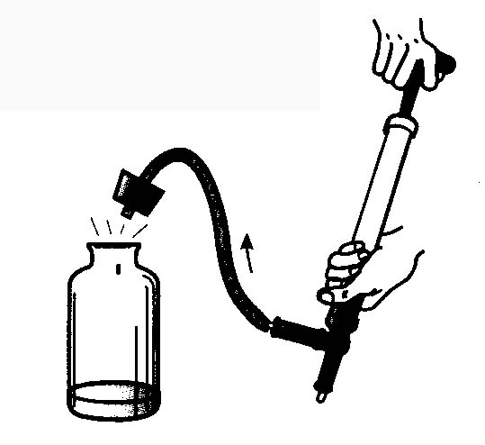
实验二
拿一个大口玻璃瓶，瓶内装少量的水，水的上方有水蒸气，
用塞子塞紧，通过塞子上的小口往瓶里打气：
（1）实验现象：当塞子从瓶口跳起来时，容器中出了 ；
这是 现象。
（2）产生上述现象的原因是：
（3）由此实验可以得出这样一个结论： 。
由此可见： 。
（4）从能量转化角度看，* 这个实验是把 能转化为 能
雾
液化
当瓶塞跳起时， 推动 做功，
空气内 能 ，空气温度 ，使瓶内水蒸气 成 雾；
空气
瓶塞
减小
降低
液化
*空气膨胀对外做功，空气内能减小
* 物体对外做功，物体的内能会减小
内能
机械

Slide 13
热传递可以改变物体的内能，做功也可以改变物体的内能，因此做功和热传递是等效的。
想一想：做功和热传递有什么不同呢？
做功是内能与机械能之间的转化，热传递是内能的转移。

Slide 14
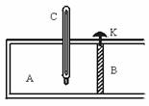
18、如图所示，在气缸A中密封有压缩空气，B是一种被销钉K锁住的活塞，C是一个温度计。若活塞与气缸壁间没有摩擦，当把销钉拔出后，将看到的现象：（1）活塞将向 运动（选填“左”或“右”）；（2）温度计的示数将 。
右
降低

Slide 15

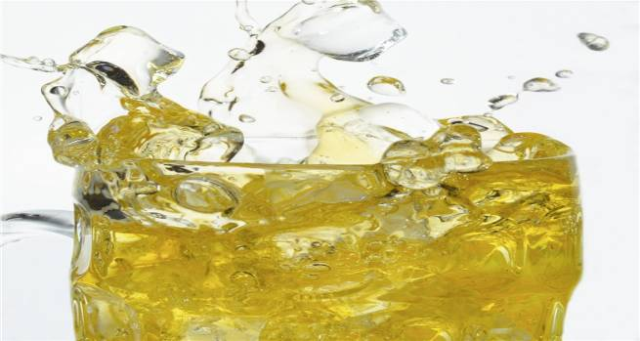
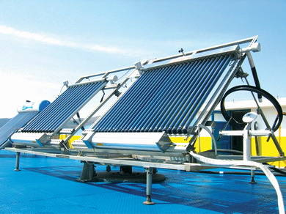
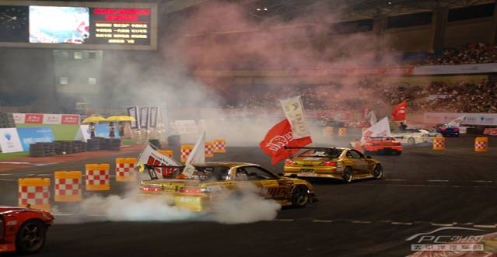

练一练
1．在下列选项中，物体内能的改变是通过做功实现的是（ ），通过热传递的是（ ）
C D
AB
A．在炎热的夏天，在啤酒中放入一些冰块，啤酒变凉
B．太阳能热水器水箱中的水被晒热
C．行驶的汽车，轮胎会变热
D．划火柴，火柴燃烧

Slide 16
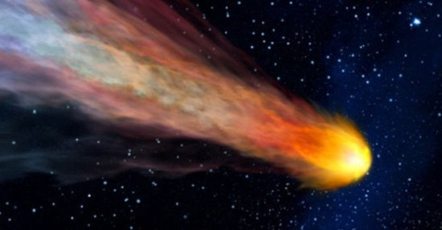
练一练
2．美国宇航局的科学家们认为在美国东海岸出现的“天空火球”现象是由于小行星窜入了地球大气层。请同学们尝试解释这个罕见的现象。

Slide 17
3、 一个物体的温度升高了，其原因是（ ）。
A．一定是物体对外做了功
B．一定是外界对物体做了功
C．一定是物体吸收了热量
D．可能是物体吸收了热量，也可能是外界对物体做了功
D
4、一个物体的内能增大了，那么（ ）。
A．物体一定吸收了热量，且温度一定升高了
B．物体一定对外做了功，且温度一定升高了
C．一定是外界对物体做了功，且温度一定升高了
D．可能是物体吸收了热量，也可能是外界对物体做了功
D

Slide 18
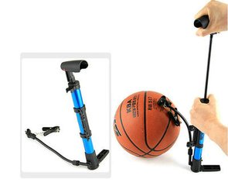
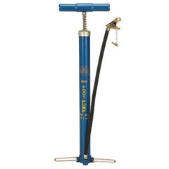
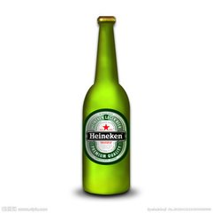
练习1：用打气筒给自行车车胎打气时，打气筒的筒壁会发热，其原因有哪些？主要原因是什么？
练习2：打开啤酒瓶瓶盖的瞬间，瓶口有雾出现这是为什么？

Slide 19
第三课时

Slide 20
一 、热传递
热传递时，高温物体温度 ，内能 ；
低温物体温度 ，内能 。热传递传递的是 能。
降低
减少
升高
增大
内
思考：如果物体温度不变，那么它的内能一定不变吗？
二 做功
增大
1、对物体做功物体，物体的内能会 。
压缩空气，对空气做功，空气内能 。这是 能转化为 能
增大
机械
内
2、物体对外做功，物体的内能会 。
减小
内
机械
空气膨胀对外做功，空气内能 。这是 能转化为 能。
减小
1、把下列现象与内能改变的方式用线连接
（1）摩擦生热
（2）用热水袋取暖 做功
（3）体育锻炼可以使身体暖和 热传递
（4）用天燃气煮饭菜.

Slide 21
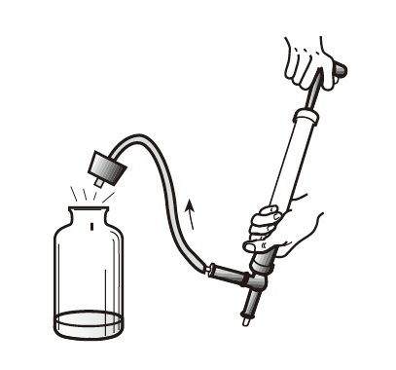
练一练
1．老师在做“向装有少量水
的瓶子内打气”的实验过程中，
不断的向瓶内打气，使得瓶内的
水蒸气，气压增大，水蒸气的内
能 （填“增加”或“减少”），
温度 （填“升高”或“降低”）。
当瓶塞跳起来时，可以看到瓶内出现 ，这是因为空气对瓶塞 ，内能 （填“增加”或“较少”）。温度 （填“升高”或“降低”）。 瓶内 液化而成小液滴。白雾未消失时，如果马上盖上塞子，再次向瓶内打气，则会看到 。
增加
升高
白雾
做功
减少
降低
水蒸气
白雾马上消失

Slide 22
1、木块从斜面顶端匀速滑到斜面底端，在此过程中，木块的（ ）。
A．动能减小 B．动能增大
C．机械能不变 D．机械能减小，内能增大
D
BC
2、下列情况中，属于机械能转化成内能的是（ ）（多选）
A、炒菜时，菜的温度升高 B、用力来回拉弹簧，弹簧的温度升高
C、火车经过后，铁轨的温度升高 D、刚刚灌进热水的暖瓶，瓶塞突然跳起来
3、上题中，属于内能转化为机械能的是（ ）
D
4、下面的几个例子中，通过做功改变物体内能的是（ ）
A. 热水加入冷水中 B. 用铁锤打铁块，锤头和铁块都发热
C. 冬天，人在户外晒太阳 D. 冬天，手很冷时向手上“哈气
B

Slide 23
1、关于内能下列说法正确的是（ ）
A、机械能大的物体其内能也大
B、没有内能的物体可能具有动能
C、火红的铁块有内能，冰泠的铁块也有内能
D、物体的内能发生变化，其机械能也将随之发生变化
C
2、下列说法中正确的是（ ）。
A．物体内能的改变越大，则 物体吸收或放出的热量越多，
B．只有做功才能改变物体的内能
C．温度高的物体具有的热量一定多
D．做功和热传递是等效的
3、下列各例中，属于用热传递改变内能的是（ ）。
A．用打气筒打气，筒内气体变热 B．擦火柴使火柴燃烧
C．太阳能热水器中的水被晒热 D．用锯子锯木头，锯条温度会升高
D
C
4、下列说法中，错误的是（ ）。
A．物体温度升高，分子无规则运动越剧烈
B．温度越高的物体内能一定越大
C．物体温度越高扩散越快
D．液体温度越高蒸发越快
B

Slide 24
2、判断题
（1）做功一定可以使物体内能增大（ ）
（2）热传递一定可以使物体内能增大（ ）
（3）物体温度升高，一定从外界吸热（ ）
（4）物体温度升高，内能一定增大，温度降低，内能一定减小（ ）
（5）物体温度不变，内能不变（ ）
（5）高温物体内能大，低温物体内能小（ ）
（6）物体内能增大，温度一定升高，物体内能减小，温度一定降低（ ）
（7）热传递的过程中，热量总是从内能大的物体传给内能小的物体（ ）
（8）物体吸热温度一定升高，放热温度一定降低（ ）
（9）火箭上升过程中是内能转化为机械能（ ）
（10）热传递过程中内能总是从高温物体传给低温物体（ ）
×
×
×
√
×
×
×
×
×
√
√

Slide 25
5、指出下列“热”字的含义。
(1)今天天气真热的“热”是指 ；
(2)摩擦生热的“热”是指 ；
(3)晶体熔化要吸热的“热”是指 。
7、锯条在锯木头时温度会升高。对此，下列说法中确切的是（ ）。
A．人手的拉力对锯条做功，使锯条内能增大
B．木头对锯条的摩擦力做功，使锯条内能增大
C．锯木头时，锯条对木头有压力，压力做功使锯条内能增大
D．锯条对木头有压力，木头对锯条有支持力，支持力做功使锯条内能增大
温度
内能
热量
D
A
9、装着开水的暖水瓶，有时瓶塞会跳起来。这个现象解释正确的是（ ）
A．水蒸气膨胀对外做功，内能减小 B．水蒸气膨胀对外做功，内能增大
C．水蒸气膨胀对外做功，内能不变 D．外界对水蒸气做功，水蒸气内能增大

Slide 26
16、下列关于物体内能的说法中正确的是（ ）
A、物体运动速度越大，内能越大
B、温度高的物体一定比温度低的物体内能大
C、静止的物体没有动能，但有内能
D、内能和温度有关，所以0℃的水没有内能
C
17、甲乙两个铁块，甲的温度为50℃，乙的温度为30℃，下列说法中正确的是 （ ）
A、甲的热量一定比乙的热量多
B、甲的内能一定比乙的内能多
C、甲的机械能一定比乙的机械能多
D、甲的分子无规则运动一定比乙剧烈
D

Slide 27
D
12、以下现象中，由内能转化为其他形式能的现象是：（ ）
A．古代人“钻木取火”;
B．电炉通电后，电炉丝发红了;
C．晒太阳时感到暖和;
D．水壶中水沸腾时，水蒸气把壶盖顶起来.
13、下列事例中，属于内能转化为机械能的是：（ ）
A.冬天人站在阳光下感到暖和; B.用锤子锻打铁丝，铁丝发热;
C.在炉子上烧水，水温升高; D.爆竹点燃后，腾空升起.
D
15．一小球从空中下落，由于空气阻力不能被忽略，则小球下落时的能量变化情况是（ ）
A 动能增大，重力势能减小，总机械能减小，内能不变
B 动能不变，重力势能不变，总机械能不变，内能不变
C 动能增大，重力势能减小，总机械能减小，内能增大
D 动能增大，重力势能减小，总机械能不变，内能增大
C

Slide 28

10、当物体的温度降到0℃时，物体中（ ）。
A．所有分子全部停止运动
B．所有分子仍然不停地做无规则的运动
C．有一部分分子停止运动
D．以上情况都有可能
B
11、下面是用气球做的两个小实验，试回答相关问题.
(1)如图甲，松开气球的口子，快速放气后会感到气球变凉，这是因为 .
(2)如图乙，松开气球的口子，气球向后喷出气体的同时，气球会沿着绳子快速向前飞去，这说明 。
气体对外做功导致内能减小
力的作用是相互的
(或力可以改变物体的运动状态)

Slide 29
二、内能
一、什么叫内能？
物体内部所有分子热运动的动能和与分子势能的总和叫内能。
内能的单位焦耳（J）
（1）一切物体都具有内能
（2）内能的大小跟物体的质量、体积、温度、状态等因素有关。
（3）机械能与整个物体的机械运动有关，内能与物体内部分子的热运动
和分子之间的相互作用有关。所以内能是不同于机械能的另一种形式的能。
（4）同一物体，在相同状态下内能跟温度有关，温度越高，内能越大，温度越低内能越小
二、内能的改变
1、热传递 （1）定义 温度不同的物体相互接触，低温物体温度升高，高温物体温度降低这个过程叫热传递。发生热传递时，高温物体内能减少，低温物体内能增加。
（2）条件：温差
（3）方向：内能从高温物体 （或高温部分）传给低温物体（或低温部分）
（4）本质：传递内能； 传递内能的多少叫热量（热量的单位焦耳J）
（5）结果：温度相同为止。
2、做功

Slide 30
1、热传递
（1）什么叫热传递？
※ 定义 温度不同的物体相互接触，高温物体温度降低内能减少；低温物体温度升高，内能增加。这个过程叫热传递。
（2）物体之间要发生热传递的条件是什么？
※ 物体之间要发生热传递的条件是物体之间要存在温差
（3）热传递的过程中，传递的是温度、内能、还是物质？
※ 热传递的过程中传递的是内能
（4）热传递的方向是什么？
内能从高温物体 （或高温部分）传给低温物体（或低温部分）
（5）热传递何时为止？
※ 热传递传到温度相同为止。
（6）什么叫热量？热量的单位是什么？
热传递的过程中传递能量的多少叫热量。热量的单位是焦耳（J)
(7）举出通过热传递改变物体内能的例子？

Slide 31
第二节 内能
（1）什么叫内能？内能的单位是什么？
构成物体的所有分子，其热运动的动能与分子势能的总和叫内能。内能的单位焦耳（J）
（2）什么物体具有内能？
一切物体都具有内能
（3）物体内能的大小你认为跟哪些因素有关？
物体的内能跟物体的质量、体积、温度、状态、种类等因素有关。
（4）物体的内能跟温度什么关系？
物体温度升高，内能增大，温度降低，内能减少
（5）你认为使物体的内能改变的方法有哪些？
一是做功，二是热传递

